Slide 1
第 5 章 抽样分布
PowerPoint
统计学

Slide 2
第 4 章 抽样分布
1. 三种不同性质的分布
2. 一个总体参数推断时样本统计量分布
3. 两个总体参数推断时样本统计量分布

Slide 3





以统计量对总体参数作推论
研究对象总体
以样本计算统计量
抽出样本

Slide 4
推断统计要解决二个问题
1、抽样误差
2、推断正确的可靠性

Slide 5
要解决上述二个问题，样本统计量最好
是正态分布。
本章要阐述样本统计量在什么条件下服从正态分布。

Slide 6
三种不同性质的分布
总体分布
样本分布
抽样分布

Slide 7
总体分布
总体中各元素的观察值所形成的分布
分布通常是未知的
可以假定它服从某种分布
总体

Slide 8
样本分布
一个样本中各观察值的分布
2. 当样本容量n逐渐增大时，样本分布逐渐接近总体的分布
样本

Slide 9
抽样分布
样本统计量的概率分布
随机变量是 样本统计量
  样本均值, 样本比例，样本方差等
结果来自容量相同的所有可能样本
提供了样本统计量长远稳定的信息，是进行推断的理论基础，也是抽样推断科学性的重要依据

Slide 10
抽样分布的形成过程
总体
计算样本统计量
例如：样本均值、比例、方差
样本

Slide 11
样本统计量的抽样分布
(一个总体参数推断时)
样本均值的抽样分布
样本比例的抽样分布

Slide 12
样本均值的抽样分布

Slide 13
样本均值的抽样分布
容量相同的所有可能样本的样本均值的概率分布
进行推断总体总体均值μ的理论基础

Slide 14
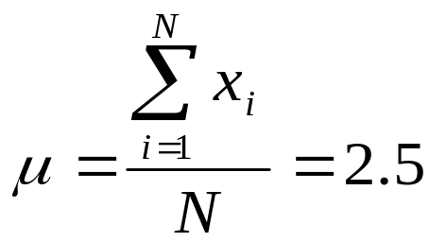
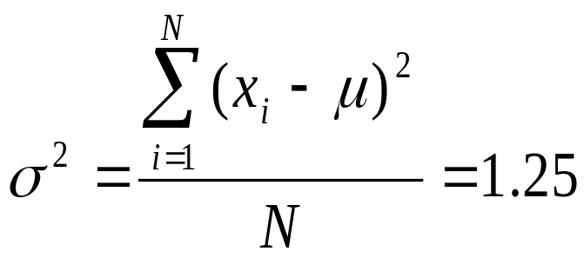
样本均值的抽样分布
(例题分析)
【例】设一个总体，含有4个元素(个体) ，即总体单位数N=4。4 个个体分别为x₁=1、x₂=2、x₃=3 、x₄=4 。总体的均值、方差及分布如下
总体分布
均值和方差
.3
.2
.1
0
1
2
3
4

Slide 15
样本均值的抽样分布
(例题分析)
 现从总体中抽取n＝2的简单随机样本，在重复抽样条件下，共有4²=16个样本。所有样本的结果为
所有可能的n = 2 的样本（共16个）
第一个
观察值
第二个观察值
1
2
3
4
1
1,1
1,2
1,3
1,4
2
2,1
2,2
2,3
2,4
3
3,1
3,2
3,3
3,4
4
4,1
4,2
4,3
4,4

Slide 16
样本均值的抽样分布
(例题分析)
 计算出各样本的均值，如下表。并给出样本均值的抽样分布
16个样本的均值（x）
P (X )
.3
第一个
观察值
第二个观察值
1
2
3
4
.2
1
1.0
1.5
2.0
2.5
.1
2
1.5
2.0
2.5
3.0
0
3
2.0
2.5
3.0
3.5
1.0
1.5
2.0
2.5
3.0
3.5
4.0
X
4
2.5
3.0
3.5
4.0
样本均值的抽样分布

Slide 17
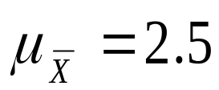
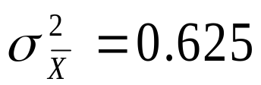
样本均值的分布与总体分布的比较
(例题分析)
总体分布
抽样分布
.3
P ( X )
.3
.2
.2
.1
.1
0
0
1
2
3
4
1.0
1.5
2.0
2.5
3.0
3.5
4.0
X
μ = 2.5
σ² =1.25

Slide 18



样本均值的抽样分布
与中心极限定理
当总体服从正态分布X~N(μ,σ²)时，来自该总体的所有容量为n的样本的均值‾X也服从正态分布，‾X 的数学期望为μ，方差为σ²/n。即‾X～N(μ,σ²/n)
σ =10
n = 4
n =16
μ = 50
X
X
总体分布
抽样分布

Slide 19
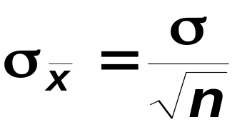

中心极限定理
中心极限定理：设从均值为μ，方差为σ ²的一个任意总体中抽取容量为n的样本，当n充分大时，样本均值的抽样分布近似服从均值为μ、方差为σ²/n的正态分布
一个任意分布的总体
当样本容量足够大时(n ≥ 30) ，样本均值的抽样分布逐渐趋于正态分布
X

Slide 20
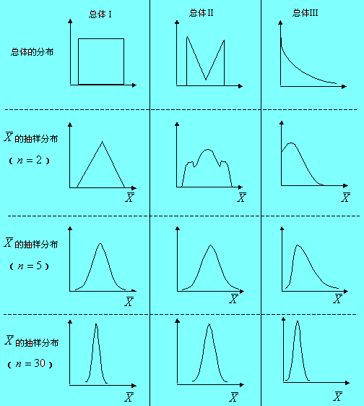

中心极限定理
的分布趋于正态分布的过程

Slide 21
抽样分布与总体分布的关系
总体分布
正态分布
非正态分布
大样本
小样本
大样本
小样本
正态分布
正态分布
非正态分布

Slide 22
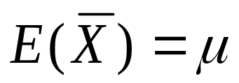
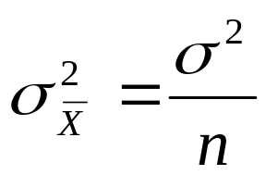
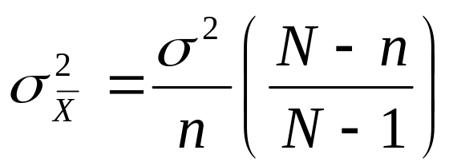
样本均值的抽样分布
(数学期望与方差)
样本均值的数学期望
样本均值的方差
  重复抽样
  不重复抽样

Slide 23
修正系数
抽样比小于5%则修正系数可以忽略不计

Slide 24
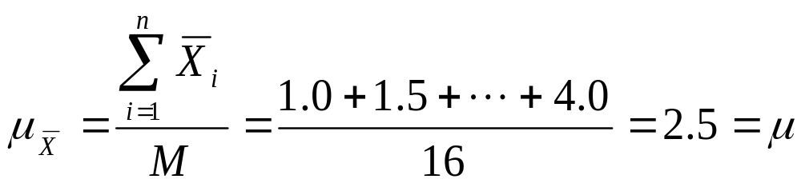
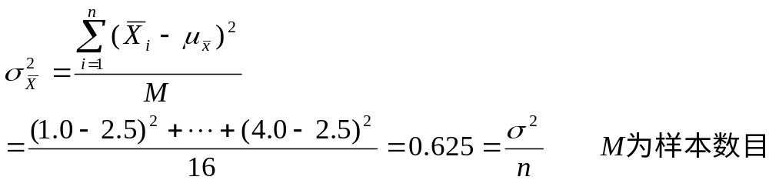
样本均值的抽样分布
(数学期望与方差)
比较及结论：1. 样本均值的均值(数学期望) 等于总体均值
2. 样本均值的方差等于总体方差的1/n

Slide 25
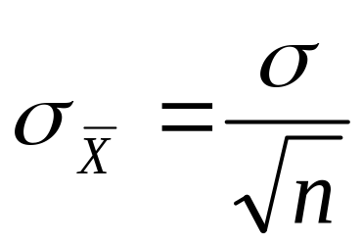
均值的抽样标准误
所有可能的样本均值的标准差，测度所有样本均值的离散程度
小于总体标准差
计算公式为

Slide 26
思考：
不重复抽样条件下，均值抽样标准误（抽样平均误差）的计算公式

Slide 27

均值的抽样标准误
(例题分析)
一家食品生产企业以生产袋装食品为主，为对产量质量进行监测，企业质检部门经常要进行抽检，以分析每袋重量是否符合要求。现从某天生产的一批食品中随机抽取了25袋，测得每袋重量如下表所示。已知产品重量的分布服从正态分布，且总体标准差为10g。计算均值的抽样标准误。
25袋食品的重量
112.5
101.0
103.0
102.0
100.5
102.6
107.5
95.0
108.8
115.6
100.0
123.5
102.0
101.6
102.2
116.6
95.4
97.8
108.6
105.0
136.8
102.8
101.5
98.4
93.3

Slide 28
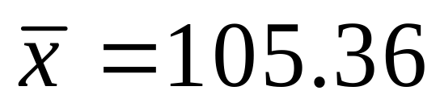
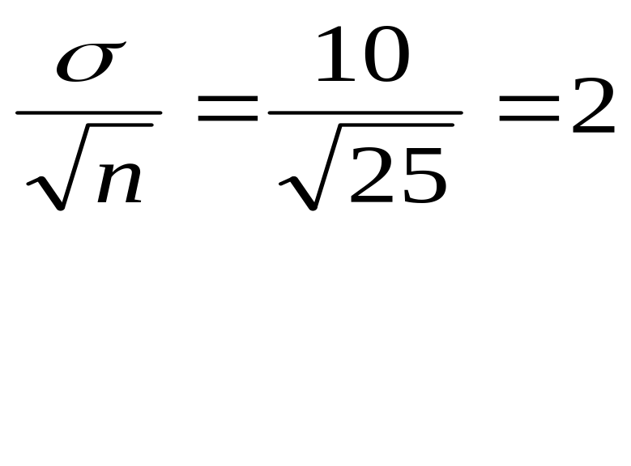
均值的抽样标准误
(例题分析)
解：已知Ｘ~N(μ，10²)，根据样本数据计算得：
抽样标准误=

Slide 29

均值的抽样标准误
(例题分析)
一家保险公司收集到由36投保个人组成的随机样本，得到每个投保人的年龄(周岁)数据如下表。试计算均值的抽样标准误。
36个投保人年龄的数据
23
35
39
27
36
44
36
42
46
43
31
33
42
53
45
54
47
24
34
28
39
36
44
40
39
49
38
34
48
50
34
39
45
48
45
32

Slide 30


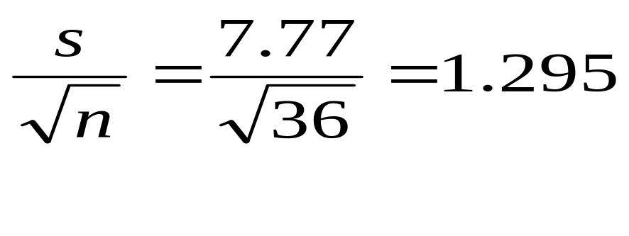
均值的抽样标准误
(例题分析)
解：根据样本数据计算得：
均值的抽样标准误=

Slide 31
样本比例的抽样分布

Slide 32
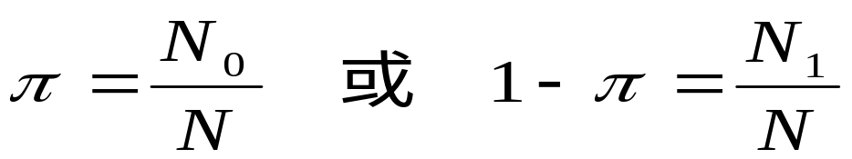
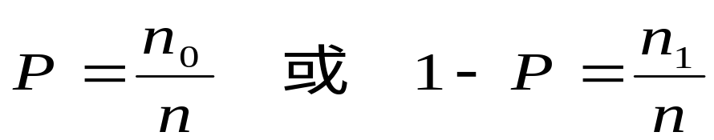
比例
总体(或样本)中具有某种属性的单位与全部单位总数之比
  不同性别的人与全部人数之比
  合格品(或不合格品) 与全部产品总数之比
总体比例可表示为
样本比例可表示为

Slide 33
样本比例的抽样分布
容量相同的所有可能样本的样本比例的概率分布
当样本容量很大时，样本比例的抽样分布可用正态分布近似
推断总体总体比例π的理论基础

Slide 34
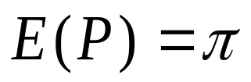
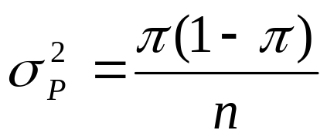
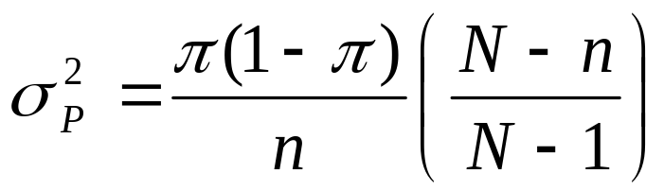
样本比例的抽样分布
(数学期望与方差)
样本比例的数学期望
样本比例的方差
  重复抽样
  不重复抽样

Slide 35
思考：
比例的抽样标准误？

Slide 36
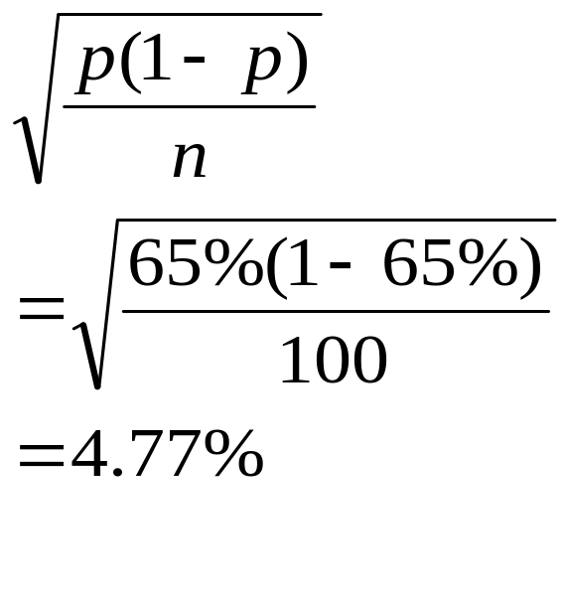
比率的抽样标准误
(例题分析)
【例】某城市想要估计下岗职工中女性所占的比率，随机地抽取了100名下岗职工，其中65人为女性职工。试计算样本下岗职工中女性比率的抽样标准误
解：已知 n=100，p＝65%
抽样标准误=

Slide 37
样本统计量的抽样分布
(两个总体参数推断时)
两个样本均值之差的抽样分布
两个样本比例之差的抽样分布

Slide 38
两个样本均值之差的抽样分布

Slide 39
两个样本均值之差的抽样分布
σ
σ
总体1
1
2
总体2
μ
μ
1
2
抽取简单随机样样本容量 n₁
计算X₁
计算每一对样本
的X₁-X₂
抽取简单随机样样本容量 n₂
计算X₂
所有可能样本
的X₁-X₂
抽样分布
μ₁₋ μ₂
Notes:
38
In this diagram, do the populations have equal or unequal variances? Unequal.

Slide 40



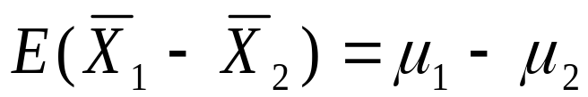
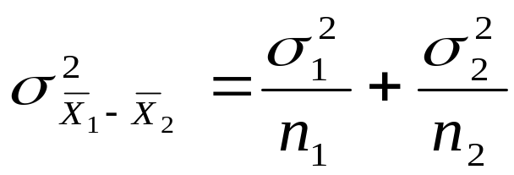
两个样本均值之差的抽样分布
两个总体都为正态分布，即 ，
两个样本均值之差 的抽样分布服从正态分布，其分布的数学期望为两个总体均值之差
方差为各自的方差之和

Slide 41
两个样本比例之差的抽样分布

Slide 42
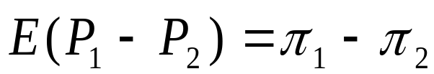
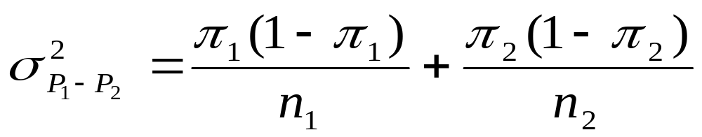
两个样本比例之差的抽样分布
两个总体都服从二项分布
分别从两个总体中抽取容量为n₁和n₂的独立样本，当两个样本都为大样本时，两个样本比例之差的抽样分布可用正态分布来近似
分布的数学期望为
方差为各自的方差之和

Slide 43
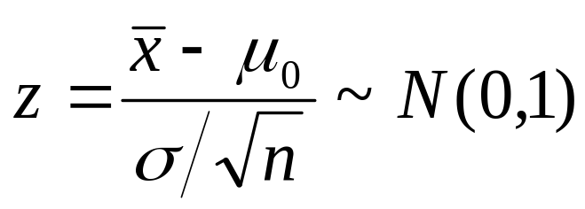
抽样推断可靠性
把正态分布变为标准的正态分布
X~N (μ,σ²)
X～N(μ,σ²/n)

Slide 44
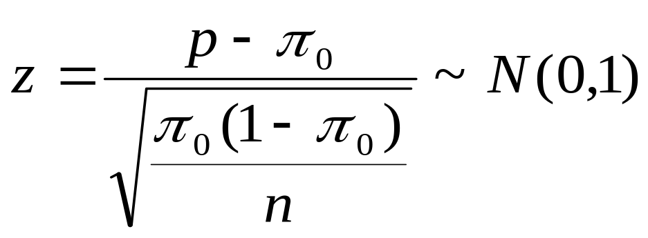
抽样推断可靠性
把正态分布变为标准的正态分布
p ～N( )

Slide 45
中心极限定理的应用 （1）
假设某次高考数学为成绩正态分布，平均为65分，标准差为12分，要求计算 （1）随机抽取一人，该人成绩在77分以上的概率；（2）随机抽取9人，这9人平均成绩在77分以上的概率。

Slide 46
中心极限定理的应用 （2）
某学校教学楼的电梯可以容纳20人，规定限重1500公斤，假设该学校使用该电梯的师生体重服从正态分布，平均为68公斤，标准差为12公斤，计算电梯中乘满20人而重量超过1500公斤的概率。

Slide 47
中心极限定理的应用 （3）
某城市居民拥有信用卡的比例为10%，随机抽取500人，拥有信用卡在60人以上的概率有多大？

Slide 48
本章小结
总体分布、样本分布、抽样分布
单总体参数推断时样本统计量的分布
双总体参数推断时样本统计量的分布

Slide 49
一个具有n=900个观测值的随机样本选自μ=100和σ=10的总体。
1、你预计样本均值的最大值和最小值是什么？
2、你认为样本均值至多偏离μ有多远？

Slide 50

美国汽车联合会1999年5月通过对会员调查得知一个4口之家出游中平均每日餐饮和住宿费用大约是213美元。假设这个花费的标准差是15美元，并且美国汽车联合会调查的每日消费是总体均值。又假设抽选49个4口之家，并对其在1999年6月期间的旅行费用进行记录。
1、描述样本均值的抽样分布；
2、对于样本家庭来说，平均每日消费大于213美元的概率是什么？
大于217美元的概率呢？在209美元和217美元之间的概率呢？

Slide 51
技术人员对奶粉装袋过程进行质量检验。每袋平均重量标准为406克，标准差为10.1克。监控这一过程的技术人员每天随机抽取36袋，并对每袋重量进行测量。现考虑这36袋奶粉组成样本的平均重量。
1、描述样本均值的抽样分布；
2、样本均值小于400.8克的概率；
3、假设某一天技术人员观察到样本均值为400.8克，这是否意味装袋过程出现问题？为什么？

